Slide 1
Antigen-Test Sars II-Covid 19
Theorie und Praxis
Professor Dr. Wolfgang Kramer
Landesarzt DRK Baden-Württemberg

Slide 2
Warum soll man ständig testen?
Ständiges Testen bedeutet: Ständiges „Herausfiltern“ erkrankter Personen
Ein Teil – auch jüngere Patienten - hat asymptomatische Verläufe, merkt also gar nicht, dass er erkrankt ist.
Unwissenheit - Sorglosigkeit – Ignoranz – Mangel an Verantwortung
Test-Ziel: Reduzierung der Zahl der infizierten Personen
Je weniger Infizierte, desto weniger Ansteckungsmöglichkeiten
Je weniger Erkrankte, desto mehr Schutz für die Gefährdeten

Slide 3
Warum verlaufen Infektionen bei einigen Menschen schwer, während andere kaum Symptome zeigen?
Die Viruslast ist am Tag 5 der Erkrankung am höchsten.
Das Virus wird schon vor Symptombeginn übertragen
Besondere Gefährdung: Höheres Lebensalter und Vorerkrankungen
Expositionen: je enger, je mehr die Menschen zusammen sind - je lauter gesungen oder gar gegrölt wird, je weniger die Abstandsregeln eingehalten werden.
Besonders gefährlich: Ein Teil der Patienten weist asymptomatische Verläufe auf, registriert aber nicht, dass er erkrankt ist.
Folgen: 0,4 % Letalität bei den 20jährigen versus 14 % Letalität bei den 80jährigen
Beste Prophylaxe – trotz impfen - auch zukünftig: die A-H-A-L Regeln

Slide 4
Testgrundlagen
Der mRNA (Antigen-)Test ist ca. ab dem dritten Tag nach einer Infektion mit Coronaviren positiv.
Bis sich erste Symptome zeigen, vergehen im Schnitt aber drei bis sechs Tage.
Der PCR-Test ist empfindlicher – er zeigt schon früher an und kann noch positiv sein, wenn die Gefahr nicht mehr besteht (Virenfragmente)
Positive Antigen-Tests müssen mit PCR-Tests gesichert werden
Problem bestehen für beide Tests, wenn die Abnahmetechnik mangelhaft ist

Slide 5
Nachweisgrenzen PCR – Antigen - Tests
mRNA-Test

Slide 6
Testen liegt im öffentlichen Interesse

Slide 7
Testen: Theorie und Praxis

Slide 8
Checkliste für Ausbildung
Raumgröße: mind. 10 m² für die Lehrkraft
mind. 4 m² pro Teilnehmer
Erfüllung der hygienischen Anforderungen (Waschmöglichkeiten, Belüftung des Raumes und der Toiletten)
KEINE Tische im Raum, nur Stühle mit mind. 1,5 m Abstand
Bereithalten der Ausstattung der Teilnehmenden:
Mund-Nasen-Bedeckungen (FFP2-Maske)
Schutzkittel (auf Eignung achten!)
Handschuhe
Brille / Face-Shield
TESTKITS und Röhrchen, die gleichsinnig zu beschriften sind
Verhaltensregeln:
Lehrkraft: Sprechen mit Abstand – so wenig wie möglich
Teilnehmer: Sprechen so wenig wie möglich
Lautes sprechen oder singen verboten
A-H-A-L-Regeln

Slide 9
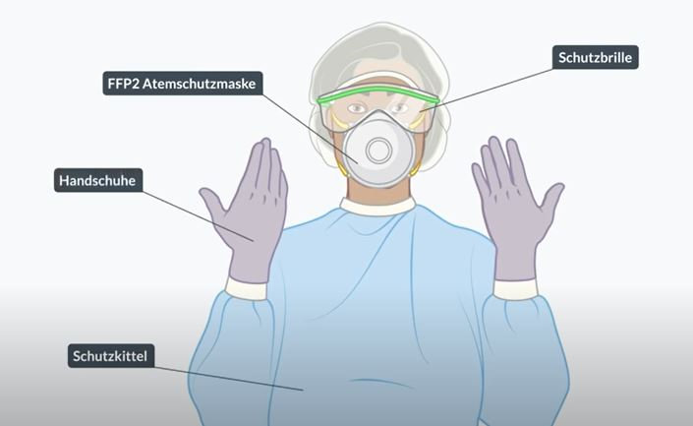
Equipment
Lehren, wie man
Die Schutzkleidung überzieht
Die Maske aufsetzt
Handschuhe anzieht
Schutzbrille aufsetzt
Evtl. Haube aufsetzt
Sich „kontaktlos“ verhält
Mit Untersuchungs-material umgeht

Slide 10
Mögliche Komplikationen beim Testen
Zuvor: keine Nasentropfen, keine Nasensalben, nicht vorher gurgeln lassen.
Nicht jede Nasenöffnung ist zur Untersuchung gleich geeignet! – nichts erzwingen
Stets fragen: welche Nasenöffnung kann man nehmen? Liegen Hindernisse vor z. B. eine alte Nasenbeinfraktur, starke Verkrümmung der Nasenscheidewand, ausgeprägte Polypen, leicht erzielbares Nasenbluten?
Fragen nach starken Blutverdünnern, die eingenommen werden. Die Personen wissen zumeist Bescheid. Kein Hindernis- aber Vorsichtsgrund!
Stets auch besondere Blutungsrisiken beachten, z. B. bei Einnahme von starken Medikamenten zur Blutverdünnung wie Marcumar, Xarelto etc.
Patient bitten, während des Abstrichs den Atem anzuhalten
Grundregel: Um Verletzungen zu vermeiden – mit lockerer sanfter Hand arbeiten – Widerstände erspüren und respektieren
Bei Nasenbluten Ruhe bewahren. Bei wenig Blutung: Kopf in den Nacken, Eis in den Nacken. Nasenflügel zuklemmen (Locus Kieselbachii)
Stärkere Blutung: Person sitzen lassen, Kopf vornüber gebeugt. Evtl. Notarzt rufen.

Slide 11
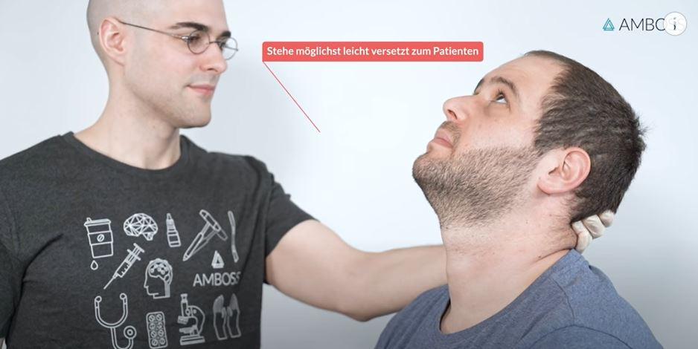
Frontale oder seitliche Position des Testers

Slide 12
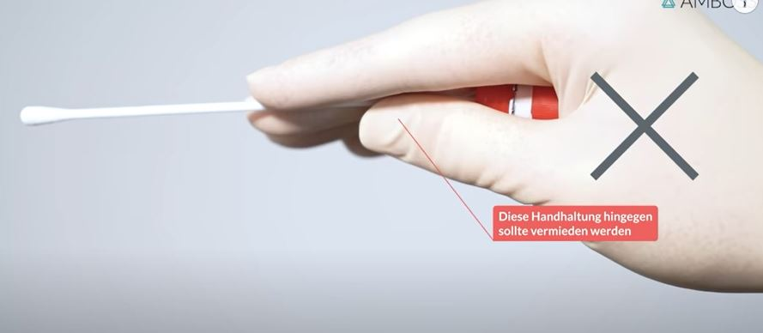
Feine widerstandsarme Haltung des Testtupfers

Slide 13
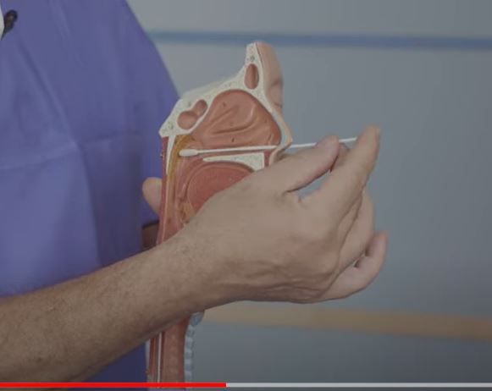
Anatomie der Nase
Der Tupfer muss um ca. 5 – 7 Zentimeter waagrecht in die Nase hinein geführt werden, um in den Nasen-Rachen-Raum zu gelangen. "Dort besteht die höchste Viruskonzentration!"

Slide 14
Praktischer Vorgang des Abstrichs
Falsch: Der Tupfer sollte nicht in Richtung Stirn/Nasenrücken nach oben in die Nase eingeführt werden
Richtig: Den Tupfer vom Nasenboden auf Höhe des Gehör- gangs gerade und ganz vorsichtig bis zum „sanften Anschlag“ vorschieben.
Tiefe: ca. 5 - 7 cm
Trick: Vorher die Strecke Naseneingangsöffnung zur Ohreingangsöffnung abschätzen.
Testperson den Atem anhalten lassen

Slide 15
Der Tester steht frontal: Den Tupfer vom Naseneingang auf Höhe des Gehörgangs in Richtung -> Ohrgangsöffnung gerade und ganz vorsichtig nach hinten schieben
Neigen des Kopfes des Patienten um 45 – 70 Grade nach hinten.
Tupfer parallel zum Gaumen „gerade“ einführen
Die Einführungs-Tiefe entspricht etwas weniger als dem Abstand
Nasenloch – Ohrloch
Bei Widerstand die Nasenöffnung wechseln und Gegenseite abschätzen

Slide 16
Der Tester steht seitlich
Eingebrachten Tupfer
Ca. 3-4 mal drehen

Slide 17
Rachenabstrich

Slide 18
Rachenabstrich Mund

Slide 19
Korrektes Versorgen des Abstrichröhrchens
Tupfer langsam entfernen und in das Extraktionsröhrchen einführen -
Tupferspitze in der Pufferflüssigkeit schwenken
5 x die Wand des Extraktions-röhrchens zusammendrücken
Tupferstiel abbrechen und belassen oder ganz entfernen
Röhrchen mit der Kappe verschließen

Slide 20
Abstrich entnehmen und „verarbeiten“
Die „Verarbeitung“ des Abstrichtupfers kann je nach Hersteller leicht variieren!

Slide 21
Test: Namen und Nummer auf der Rückseite Testkassette
Kappe der Dosieröffnung am Boden des nummerierten Extrahierröhchens öffnen
5 Tropfen in die Probenvertiefung der Testkassette geben
Röhrchen fachgerecht entsorgen (biologische Abfälle)
Uhr starten -> Ergebnis nach 15 min bis max. 30 min
(je nach Angaben des Herstellers!)
Ergebnis ablesen
Entsorgung der Testkassette für biologisch gefährlichen Abfall (z. B. medizinische Abwurfbox)

Slide 22
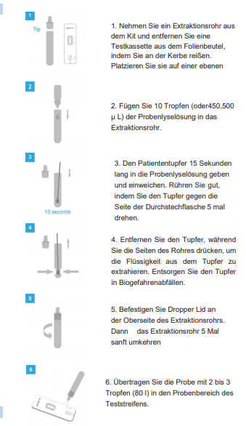
Covid 19 Abbott Test Rapid Testlinie - Kontroll-Linie
„C“ = Kontroll-Linie
(muss immer erscheinen!)
Positiv: = 2 rote Striche!
-> Folge: Positiver Befund →
Quarantäne
PCR-Test
Meldung Gesundheitsamt
Hygieneregeln beachten auch innerhalb der häuslichen Gemeinschaft
AHAL-Regeln

Slide 23
Schlußfolgerungen aus dem Antigen- Test
Negativer Befund: Nicht 100% sicher, aber ausreichendes Ergebnis für mindestens 8 Stunden
Positiver Befund: Verifizierung nötig mittels PCR-Test, schon weil 5 % dieser Befunde falsch negativ sind
-> Information an das Gesundheitsamt
-> Quarantäne des Betroffenen ab sofort für 12 Tage
-> Kontaktverbot auch in der Familie
-> Untersuchung des näheren Umfeldes und von Kontaktpersonen
Notes:
Negativer Befund: Korrekt ausgeführt kommt man auf ca 90 – 95 % der Covid19-Virenträger. Diese relativ hohe Zahl ist sehr viel besser als 0 % ohne Testung. Es werden immer wieder Erkrankte herausgefischt, die als potentielle Virenstreuer in Quarantäne geschickt werden können.
Wichtig ist das Gespräch mit dem Betroffenen, der sich u. U. verletzt fühlt. Er darf nicht den Eindruck der Schuldhaftigkeit behalten. Er muss motiviert werden, jetzt alles zu tun, um andere zu schützen. So lange keine Symptome vorhanden sind, genügt die Quarantäne. Gut ist, wenn der Betroffenen seinen Hausarzt kontaktiert und mit ihm das weitere Vorgehen abspricht.

Slide 24
Zusammenfassung
Ein Abstrich ist immer nur so gut, wie er sorgfältig durchgeführt wird.
Ist ein Nasenloch verschlossen -> das andere verwenden
Bei ganz wenigen Patienten ist ein Nasenabstrich aus anatomischen Gründen nicht möglich
Vorsichtig vorgehen - Abstrich nicht erzwingen!
Evtl. Umstieg auf Rachenabstrich ( Aussagekraft 88 % - 90 %) - oder
Evtl. Abstrich im vorderen Nasenbereich -> Aussagekraft ca 80 %
Das Risiko einer Infektion ist für den Untersucher bei Beachtung der Regeln gering, solange die Durchführung des Test streng nach Vorgaben erfolgt!
Merke: Zahnärzte haben bisher selten berufsbedingte Corona-Infektionen!

Slide 25
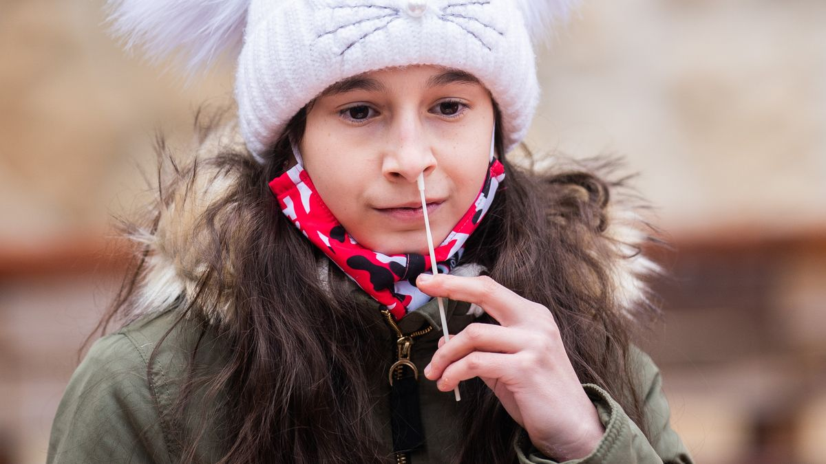
Ausblick Zukunft: Selbst-Testung?
Schnelltests zur Eigenanwendung
Testabstrich aus der Nase
Der "Nasenbohrer-Test" ist für Schulkinder in Österreich schon Alltag
Ohne Test kein KITA- oder Schulbesuch

Slide 26
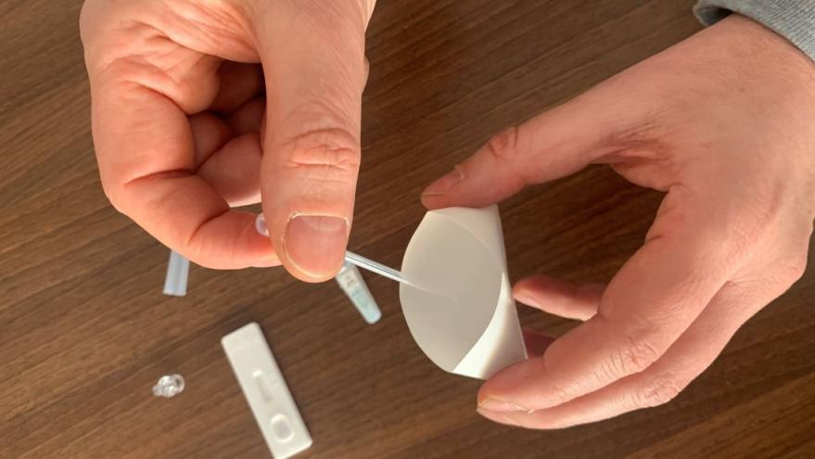
COVID-19 Antigen Spucktest / Speicheltest
Mit dem JOYSBIO-SARS COV-2 Saliva Antigen Speicheltest ist KEIN Eindringen in den Nasen- oder Rachenraum mehr notwendig.
Antigene des SARS COV-2 in Abstrichproben von COVID-19 infizierten Personen. Zur Eigenanwendung gemäß BASG.
Höhere Zuverlässigkeit als andere auf dem Markt verfügbare Test-Kits:
Sensitivität von 95,00% Spezifität von 98,78%
Einfach durchzuführen

Slide 27
Braucht man noch testende Personen?
Selbsttests ermöglichen eine breite Anwendung durch jeden
Geeignet für Testungen innerhalb eines Kollektivs: z. B. Familie, denn
sie verschaffen dem Individuum einen Maßstab seiner eigenen Situation
ABER: die individuelle Bewertung eines positiven Testergebnisses in Bezug auf deren Relevanz auf andere Menschen wird durch die subjektive Beurteilung des Betroffenen relativiert. Siehe das Beispiel der „misslungenen“ Corona-App (Eigenanzeige)
Daher wird es für den öffentlichen Raum unumgänglich sein (Teilnahme am Schulunterricht, in Betrieben, bei Veranstaltungen, Restaurantbesuch, Flügen, Hotels etc.), die objektive Erfassung und Bewertung eines Test-Ergebnisses durch einen neutralen Tester herzustellen.
Zukünftige Mutationen verlangen schnelle Anpassungen

Slide 28
Dokumentation
Auf dem Dokumentationsblatt wird eine laufende Nummer eingetragen
Die Laufende Nummer auf dem Test und dem Zubehör ist ebenfalls zu vermerken, damit es kein Verwechslung gibt

Slide 29
Bescheinigung – International Certificate

Slide 30
Vielen Dank

Slide 31
(286) Ein didaktisches Lehrvideo der Universitätsmedizin Essen zum Nasen-Rachen-Abstrich. – YouTube
https://www.youtube.com/watch?v=xwLEoxdbZ8c

